Slide 1

2024/2025 2025/2026 навчальні роки:
підсумки, факти, реалії, виклики, перспективи
Ольга ДАНИЛЬЧАК, директор ЦПРПП

Slide 2
НМТ – 2025 (26):
факти, реалії, перспективи

Slide 3
Дещо про…
НМТ 2025
Терміни проведення:
Навчальні предмети (4):
14 травня – 25 червня (основна сесія)
обов’язкові (3):
українська мова,
математика
історія України
14–25 липня (додаткова сесія)
Інформація про результати
основної сесії було розміщено на персональних сторінках учасників тестування до 04 липня 2025 року,
додаткової сесії – до 30 липня 2025 року
предмет на вибір (1):
іноземна мова (англійська, німецька, французька, іспанська)
біологія
хімія
фізика
географія
українська література

Slide 4
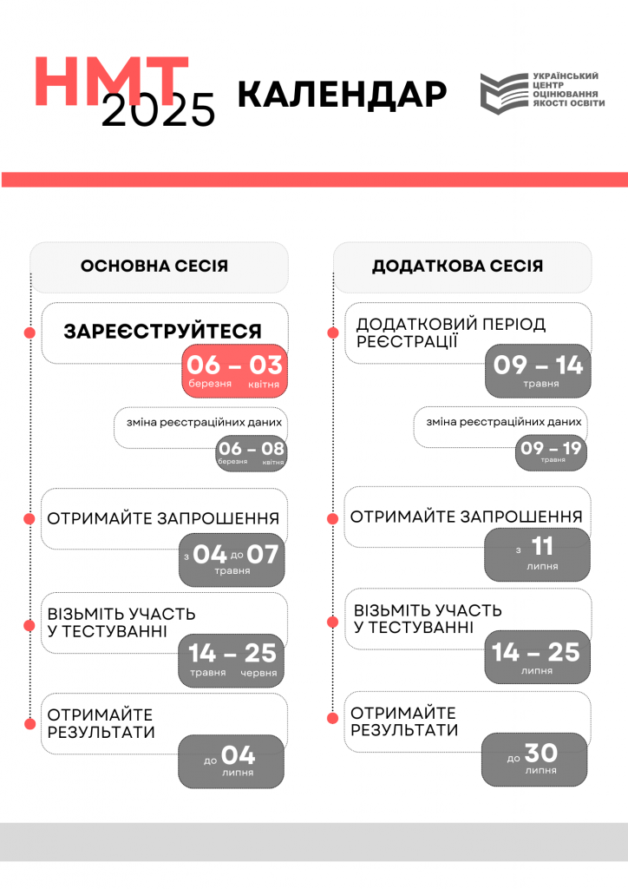

Slide 5
Дещо про…
НМТ 2025
Додаткова інформація:
Вступники мали змогу зареєструватися на НМТ через спеціальний сервіс на сайті Українського центру оцінювання якості освіти, створивши персональний кабінет.
Основна сесія охоплювала більшість учасників, тоді як додаткова сесія була призначена для осіб, які не мали змоги скласти тестування в основний період з поважних причин.
Тестування проводилось в один день, складалося з двох етапів по дві години кожний.
240 хв
перерва
– 20 хв

Slide 6
Трохи статистики
НМТ 2025
Загалом у НМТ взяли участь й отримали результати понад 312 тисяч із 320 тисяч зареєстрованих (283 тисячі (2024)) учасників.
234 841 цьогорічних і
77 649 минулорічних випускників і випускниць
В основній сесії НМТ взяли участь 292 419 (265 275) вступників (із них 20 071 (16 654) – за кордоном).
Явка учасників становила 92,8 % – в Україні, 83,76 % – за кордоном.

Slide 7
Трохи статистики
НМТ 2025
ПРЕДМЕТ ЗА ВИБОРОМ
Більшість віддала перевагу іноземним мовам: англійську вибрали 114 664 учасники і учасниці,
німецьку ー 3 558,
французьку ー 315,
іспанську ー174.
Географія – 72 870 осіб.
Біологія – 62 599.
Українська література – 46 537.
Найменше:
Фізика – 8 886
Хімія ー 2 887 осіб.

Slide 8

Дещо про…
НМТ 2025
Тернопільська область
Терміни проведення:
10 округів тестування
(10 у 2023, 2014)
(м. Кременець, м. Бережани,
м. Збараж, м. Теребовля,
м. Тернопіль, м. Борщів,
м. Бучач, смт. Гусятин,
м. Заліщики, м. Чортків) –
27 (20) пункти проведення НМТ (11 – у Тернополі)
14 травня – 24 червня (основна сесія)

Slide 9
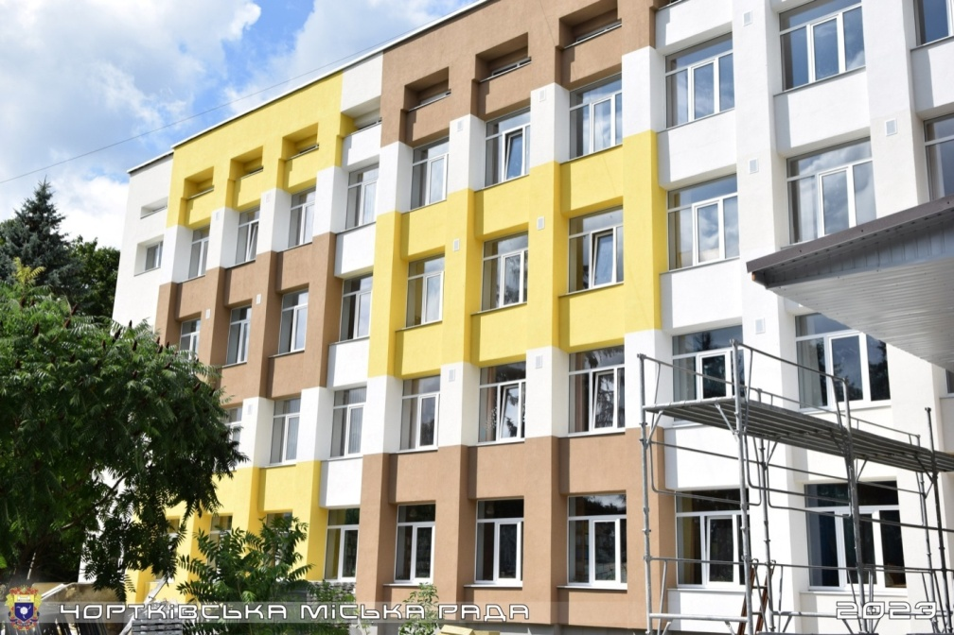
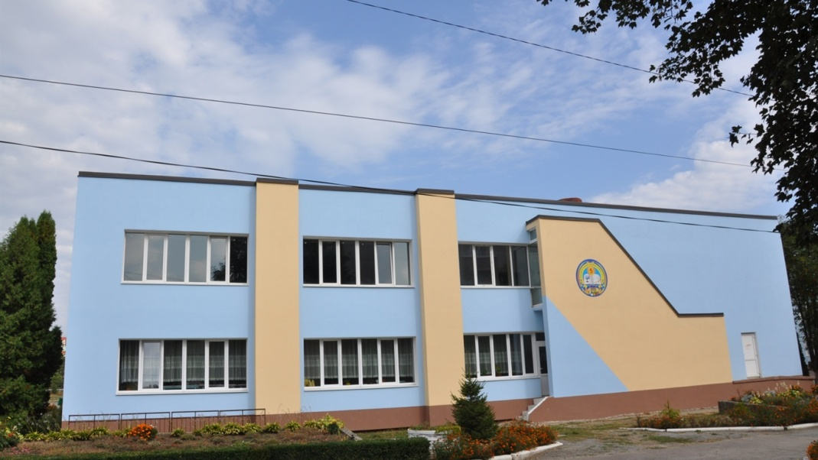
Дещо про…
НМТ 2025
Чортківська МТГ
Терміни проведення:
18 травня – 22 червня (основна сесія)
Чортківський ліцей № 7
ТЕЦ
Чортківський ліцей № 5

Slide 10
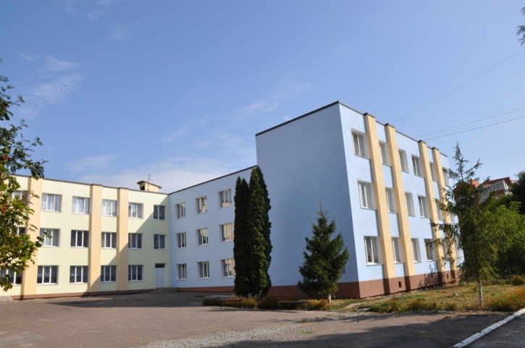

Факти
НМТ 2025
Чортківська МТГ
Основна сесія (13 (10, 13))
У тринадцяти тестуваннях узяли участь
608 (538, 780) учасників.
51 (48) педагог (відповідальні за ТЕЦ, помічники відповідальних за ТЕЦ, старші інструктори, інструктори, чергові).
Додаткова сесія
65 аудиторій (у двох ТЕЦ)
У тестуваннях узяли участь 24 (241) учасники.
Єдиний вступний іспит (ЄВІ)
68 (26) учасників.

Slide 11


РЕАЛІЇ
НМТ 2025
РЕЗУЛЬТАТИ НМТ
Понад 312 тисяч
учасників. (288 935)
15,37 % не набрали необхідного бала для отримання результату за шкалою 100-200 балів хоча б з одного навчального предмета

Slide 12
Склав/не склав
НМТ 2025
У 2025 році для успішного складання НМТ учасникам і учасницям достатньо надати 15% правильних відповідей з кожного предмета (у 2023 році – 10%).
Аби отримати по 100 рейтингових балів за кожен блок, майбутні вступники мають набрати як мінімум:
5 балів – з математики (32), іноземної мови (32), фізики (32);
6 балів – з хімії (40);
7 балів – з української мови (45), української літератури (45), географії (46) та біології(46);
8 балів – з історії України (54).
Утім, за цьогорічними правилами, якщо учасник не подолав поріг хоча б з одного предмета НМТ, він не мав права брати участь у вступній кампанії.

Slide 13
Склав/не склав
НМТ 2025
Не склали тест із таких предметів:
математика – 11,7% (торік було 14%);
фізика – 10,3%;
хімія – 6%;
французька мова – 4,5%.
Найкраща ситуація із географією:
лише 0,07% вступників не склали тест.

Slide 14
Прохідний бал
НМТ 2025
Мінімальний конкурсний бал для участі у конкурсі на бюджет у 2025 році – 130 балів для більшості спеціальностей, але для таких галузей, як "Медицина", "Право" та "Міжнародні відносини", встановлено вищий поріг у 150 балів.
Фактичний прохідний бал на бюджет залежить від конкурсної ситуації та кількості бюджетних місць у конкретному виші та спеціальності.

Slide 15

Результати
НМТ 2025
Максимальний результат
за один предмет 2414 (2999) вступників,
за два — 250 (353)
за три — 31 (58).
Найвищі ж результати з усіх чотирьох предметів отримали цьогоріч 3 (7) учасники.

Slide 16
Результати
НМТ 2025
Предмет НМТ | Кількість 200-бальних результатів (2024, 2023)
Українська мова | 658 (606 ,1115)
Математика | 1163 (1131 , 1905)
Англійська мова | 765 (1513 ,814)
Німецька мова | 32 (19 учасників за кордоном і 13 – в Україні) (24 ,14)

Slide 17
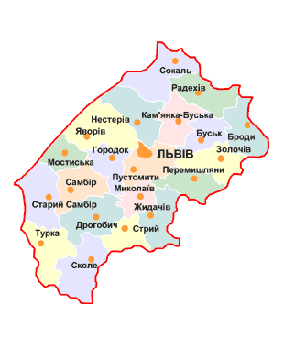
Факти:
НМТ 2025
Основна сесія

Slide 18

Факти:
НМТ 2025
Тернопільська область
Усього – 62 (100, 86) учасники:
56 - випускники закладів загальної середньої освіти,
6 - студенти закладів фахової передвищої освіти.
Кількість учасників, які отримали 200 балів
з одного тесту (предмета) – 58 (83, 74),
з двох тестів – 3 (12, 6),
з трьох тестів – 1 (5, 0).
У розрізі навчальних предметів найвищі результати отримали:
з української мови 18 осіб,
історії України 7 осіб,
математики 23 особи,
англійської мови 16 осіб,
німецької мови 1 особа,
української літератури 2 особи.

Slide 19
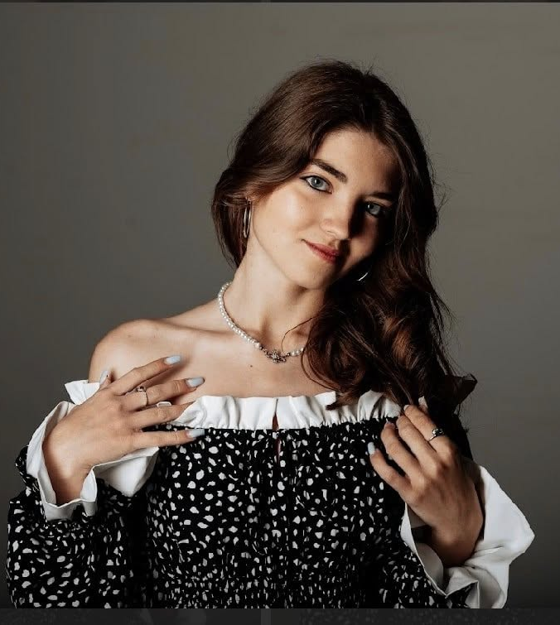

Національний мультипредметний тест 2025
ШКЛЯР Софія,
випускниця Чортківського
ліцею № 1 імені Маркіяна Шашкевича
українська мова

Slide 20
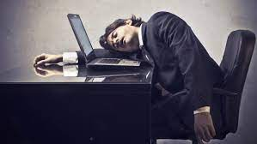
Перспективи у 2024-2015 рр.
НМТ – 2024
НМТ - 2025
Навчальні предмети (4):
Навчальні предмети (5):
обов’язкові (3):
обов’язкові (3):
українська мова,
математика,
історія України?
предмети на вибір (2):
Тестування триватиме чотири години з перервою.
предмет на вибір (1):
іноземна мова (англійська, німецька, французька, іспанська)
біологія
хімія
Фізика
Українська література
географія

Slide 21
Перспективи
НМТ – 2025
НМТ - 2026
Навчальні предмети (4):
обов’язкові (3):
українська мова,
математика,
історія України?
– // –
предмет на вибір (1):
іноземна мова (англійська, німецька, французька, іспанська)
біологія
хімія
Фізика
Українська література
географія

Slide 22

Думки вголос…
Будь-хто, старанно навчаючись багато часу і готуючись, буквально приречений на успіх на НМТ

Slide 23


Обдаровані діти – майбутній цвіт нації!
Наказ департаменту освіти і науки Тернопільської облдержадміністрації
№ 43/2.1-06 від 26.02.2025 «Про підсумки проведення ІІІ етапу Всеукраїнських учнівських олімпіад з навчальних предметів у 2024/2025 н.р.»
Наказ управління освіти, молоді та спорту Чортківської міської ради від 25 червня 2025 року № 98-од «Про підсумки проведення І, ІІ етапів Всеукраїнських учнівських олімпіад із навчальних предметів у 2024/2025н. р.»
«Віддай людині крихітку себе,
за це душа наповнюється світлом»
Л.Костенко

Slide 24
ПРО ПІДСУМКИ ПРОВЕДЕННЯ ВСЕУКРАЇНСЬКИХ УЧНІВСЬКИХ ОЛІМПІАД ІІ З НАВЧАЛЬНИХ ПРЕДМЕТІВ
У 2024/2025 Н.Р.,
УЧАСТІ УЧНІВСЬКОЇ МОЛОДІ
В ПРЕДМЕТНИХ КОНКУРСАХ

Slide 25
КІЛЬКІСТЬ УЧАСНИКІВ ІІ ЕТАПУ ВСЕУКРАЇНСЬКИХ УЧНІВСЬКИХ ОЛІМПІАД (2024/2025 н.р.)
637 (743)
326 (395) учасників – 18 (21) % учнів 6 – 11 класів
ЗЗСО Чортківської громади

Slide 26
КІЛЬКІСТЬ ПРИЗЕРІВ ІІ ЕТАПУ ВСЕУКРАЇНСЬКИХ УЧНІВСЬКИХ ОЛІМПІАД (2024/2025 н.р.)

Slide 27
КІЛЬКІСТЬ ПРИЗЕРІВ ІІ ЕТАПУ ВСЕУКРАЇНСЬКИХ УЧНІВСЬКИХ ОЛІМПІАД (2024/2025 н.р.)

Slide 28
КІЛЬКІСНИЙ СКЛАД та % УЧАСНИКІВ ІІ ЕТАПУ ВСЕУКРАЇНСЬКИХ УЧНІВСЬКИХ ОЛІМПІАД (2024/2025 н.р.)

Slide 29
КІЛЬКІСТЬ ПРИЗЕРІВ ІІ ЕТАПУ ВСЕУКРАЇНСЬКИХ УЧНІВСЬКИХ ОЛІМПІАД (2024/2025 н.р.)
Назва ЗЗСО | І місце | ІІ місце | ІІІ місце | Всього
Ліцей № 1 | 32 | 24 | 9 | 65 (69)
Ліцей № 5 | 8 | 11 | 24 | 43 (45)
Ліцей № 7 | 5 | 10 | 17 | 32 (33)
Гімназія № 2 | 5 | 14 | 4 | 23 (25)
Гімназія № 3 | 0 | 2 | 4 | 6 (9)
Гімназія № 6 | 1 | 10 | 14 | 25 (37)
Горішньовигнанська гімназія | 0 | 0 | 1 | 1 (2)
Росохацька гімназія | 1 | 1 | 1 | 3 (4)
Білівський ОЗ | 0 | 3 | 3 | 6 (7)
Бичківська філія | 0 | 1 | 0 | 1 (3)
Скородинська філія | 1 | 2 | 2 | 5 (3)
210 учнів (64 %)

Slide 30
КІЛЬКІСТЬ ПРИЗЕРІВ ІІ ЕТАПУ ВСЕУКРАЇНСЬКИХ УЧНІВСЬКИХ ОЛІМПІАД
210 учнів (64 %)

Slide 31
Кращі серед кращих
Канюк Тетяна – учениця 10 класу Чортківського ліцею № 1 імені Маркіяна Шашкевича (9 дипломів: 8 – І ступеня, 1 – ІІ ступеня)
Юзик Андрій – учень 8 класу Чортківського ліцею № 1 імені Маркіяна Шашкевича (8 дипломів: 5 – І ступеня, 2 – ІІ ступеня, 1 – ІІІ ступеня)
Липова Мар’яна, учениця 9 класу Чортківської гімназії № 2, здобула 7 дипломів,
Трач Віталій – учень 8 класу Чортківської гімназії № 6 (7 дипломів),
Усик Максим – учень 9 класу Чортківського ліцею № 1 імені Маркіяна Шашкевича (6 дипломів),
Заверуха Вероніка – учениця 11 класу Чортківського ліцею № 1 імені Маркіяна Шашкевича (4 дипломи),
Спольська Ірина – учениця 11 класу Чортківського ліцею № 1 імені Маркіяна Шашкевича (4 дипломи),
Мороз Сніжана – учениця 11 класу Чортківського ліцею № 5 (4 дипломи),
Погосян Тігран – учень 7 класу Чортківської гімназії № 2 (4 дипломи)

Slide 32
Банк обдарованих дітей 2024/2025 навчальний рік
 | ПІП дитини | Клас/Назва навчального закладу | Диплом | Учитель
1 | КАНЮК Тетяна Вікторівна | учениця 10 класу Чортківського ліцею № 1 імені Маркіяна Шашкевича | ДИПЛОМ ІІ ступеня у ІV (Всеукраїнському) етапі з географії | Присунько Любов Олексіївна
 |  |  | ДИПЛОМ ІІІ ступеня у ІV (Всеукраїнському) етапі з історії | Кушнір Юлія Юріївна
 |  |  | ДИПЛОМ І ступеня з географії | Присунько Любов Олексіївна
 |  |  | ДИПЛОМ І ступеня з історії | Кушнір Юлія Юріївна
 |  |  | ДИПЛОМ І ступеня з німецької мови | Файницька Тетяна Олександрівна
 |  |  | ДИПЛОМ ІІ ступеня з математики | Скоробогач Ігор Ярославович
 |  |  | ДИПЛОМ ІІІ ступеня з біології | Богданець Наталія Лаврівна
 |  |  | ДИПЛОМ ІІІ ступеня з української мови та літератури | Весновська Надія Богданівна, Оголь Галина Ярославівна
 |  |  | ДИПЛОМ ІІІ ступеня з фізики | Білик Наталія Михайлівна
 |  |  | ДИПЛОМ ІІ ступеня ХХV Міжнародного конкурсу з української мови імені П.Яцика | Оголь Галина Ярославівна

Slide 33
Банк обдарованих дітей 2024/2025 навчальний рік
2 | ЮЗИК Андрій Михайлович | учень 8 класу Чортківського ліцею № 1 імені Маркіяна Шашкевича | ДИПЛОМ ІІ ступеня з географії | Присунько Любов Олексіївна
 |  |  | ДИПЛОМ ІІ ступеня з фізики | Білик Наталія Михайлівна
 |  |  | ДИПЛОМ ІІІ ступеня з хімії | Рибак Оксана Мар’янівна
3 | УСИК Максим Віталійович | учень 9 класу Чортківського ліцею № 1 імені Маркіяна Шашкевича | ДИПЛОМ ІІІ ступеня у ІV (Всеукраїнському) етапі з історії | Петровська Світлана Петрівна
 |  |  | ДИПЛОМ І ступеня з історії | Петровська Світлана Петрівна
 |  |  | ДИПЛОМ ІІ ступеня з географії | Присунько Любов Олексіївна
4 | ЗАВЕРУХА Вероніка Володимирівна | учениця 11 класу Чортківського ліцею № 1 імені Маркіяна Шашкевича | ДИПЛОМ ІІ ступеня з історії | Петровська Світлана Петрівна
 |  |  | ДИПЛОМ ІІІ ступеня з географії | Присунько Любов Олексіївна
5 | СПОЛЬСЬКА Ірина Андріївна | учениця 11 класу Чортківського ліцею № 1 імені Маркіяна Шашкевича | ДИПЛОМ ІІІ ступеня з біології | Богданець Наталія Лаврівна
 |  |  | ДИПЛОМ ІІІ ступеня з правознавства | Петровська Світлана Петрівна
6 | БАДЛЮК Марія Володимирівна | учениця 10 класу Чортківського ліцею № 1 імені Маркіяна Шашкевича | ДИПЛОМ ІІ ступеня з правознавства | Кушнір Юлія Юріївна

Slide 34
Банк обдарованих дітей 2024/2025 навчальний рік
7 | РИБЧАК Владислав Ігорович | учень 9 класу Чортківського ліцею № 1 імені Маркіяна Шашкевича | ДИПЛОМ ІІІ ступеня з фізики | Білик Наталія Михайлівна
8 | ПОДУШКА Діана Андріївна | учениця 10 класу Чортківського ліцею № 1 імені Маркіяна Шашкевича | ДИПЛОМ ІІ ступеня з англійської мови | Великоборець Наталія Ігорівна
9 | КРИМСЬКИЙ Іван Андрійович | учень 11 класу Чортківського ліцею № 1 імені Маркіяна Шашкевича | ДИПЛОМ ІІІ ступеня з історії | Петровська Світлана Петрівна
10 | ПИНЯК Павло Вікторович | учень 7 класу Чортківського ліцею № 1 імені Маркіяна Шашкевича | ДИПЛОМ ІІ ступеня з математики | Дригуш Ярослава Володимирівна
11 | ГОЛІНАТА Вікторія Богданівна | учениця 10 класу Чортківського ліцею № 1 імені Маркіяна Шашкевича | ДИПЛОМ ІІ ступеня з інформаційних технологій | Чайковська Ірина Яківна
12 | БІЛЕЦЬКА Марія Сергіївна | учениця 9 класу Чортківського ліцею № 1 імені Маркіяна Шашкевича | ДИПЛОМ ІІ ступеня з німецької мови | Кримська Ірина Іванівна
13 | ФЕДОРЕЙКО Ангеліна Віталіївна | учениця 11 класу Чортківського ліцею № 1 імені Маркіяна Шашкевича | ДИПЛОМ ІІІ ступеня з німецької мови | Кримська Ірина Іванівна

Slide 35
14 | КОКІВ Іван Михайлович | учень 8 класу Чортківського ліцею № 1 імені Маркіяна Шашкевича | ДИПЛОМ ІІ ступеня ХХV Міжнародного конкурсу з української мови імені П.Яцика | Весновська Надія Богданівна
15 | ЛИПОВА Мар’яна Вікторівна | учениця 9 класу Чортківської гімназії № 2 | ДИПЛОМ ІІ ступеня з хімії | Слонь Ганна Йосипівна
 |  |  | ДИПЛОМ ІІІ ступеня з біології | Недокус Ольга Теодозіївна
 |  |  | ДИПЛОМ ІІІ ступеня з української мови та літератури | Кушнірик Марія Іванівна
16 | ЛАЗАРЧУК Софія Володимирівна | учениця 8 класу Чортківського ліцею № 5 | ДИПЛОМ ІІ ступеня з біології | Стефанишин Тамара Зенонівна
17 | ПІЛІПАС Владислав Владиславович | учень 11 класу Чортківського ліцею № 5 | ДИПЛОМ ІІІ ступеня з астрономії | Ничка Оксана Богданівна
18 | ГУК Юлія Володимирівна | учениця 11 класу Чортківського ліцею № 7 | ДИПЛОМ ІІ ступеня з правознавства | Провальна Зоряна Ігорівна
19 | ДЕРЕВОРІЗ Христина Степанівна | учениця 9 класу Чортківського ліцею № 7 | ДИПЛОМ ІІІ ступеня з англійської мови | Будняк Ольга Василівна
20 | КОЛОС Андрій Іванович | учень 10 класу Чортківського ліцею № 7 | ДИПЛОМ ІІІ ступеня з інформатики | Колос Уляна Богданівна
21 | БІДУЛЬКО Валентина Віталіївна | учениця 5 класу Чортківської гімназії № 6 | ДИПЛОМ ІІІ ступеня ХVМіжнародного літературного конкурсу учнівської та студентської молоді імені Тараса Шевченка | Бенько Любов Михайлівна

Slide 36
Банк обдарованих дітей 2024/2025 навчальний рік
Дипломи ІІІ (обласного етапу) І ст. – 4 ІІ ст. – 12 ІІІ ст. – 16 Разом 32 + 3 (конкурси)=35 | Дипломи ІІ ст. Всеукраїнський етап - 1 ІІІ ст. Всеукраїнський етап - 2 Разом – 3
Дипломи ІІІ (обласного етапу) | І ст. – 8 ІІ ст.- 8 ІІІ ст. – 22 Разом 38 | Дипломи ІІ ст. Всеукраїнський етап - 3 ІІІ ст. Всеукраїнський етап - 5 Разом – 8

Slide 37
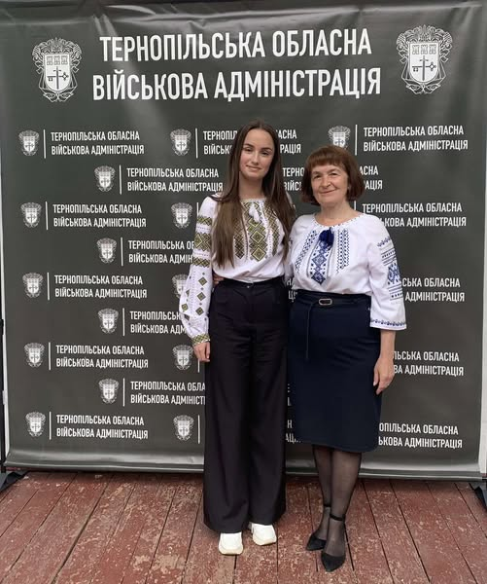
Десятикласниця Чортківського ліцею № 1 імені Маркіяна Шашкевича
Тетяна Канюк
гідно представила Україну на міжнародній олімпіаді з географії,
котра проходила в місті Бангкок, у Таїланді.

Slide 38
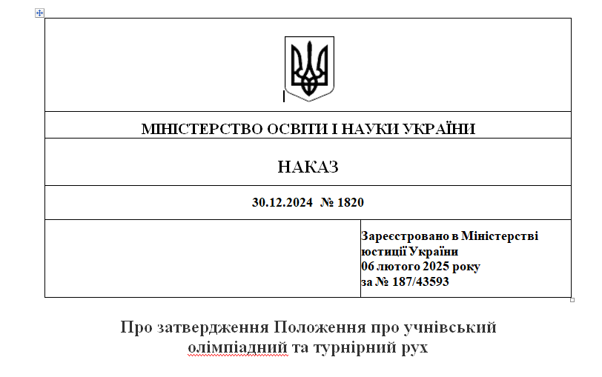
Перспективи…

Slide 39
Для роздумів…
“Про що б ви не мріяли — робіть. Бо в зухвалості є геній, сила і магія” — Гете
“Варто тільки повірити, що ви можете — і ви вже на півдорозі до цілі” — Теодор Рузвельт
“Єдиний спосіб піднятися на вершину драбини — долати сходинку за сходинкою, по одній за раз. І в процесі цього підняття ви раптово виявите у себе всі необхідні якості, навички та вміння, потрібні для досягнення успіху, яких ви, начебто, ніколи не мали” — Маргарет Тетчер
“Ви не повинні бути великими, щоб почати, але ви повинні почати, щоб бути великими”. — Зіг Зіглар
“Щоб дійти до мети, людині потрібно тільки одне — йти”. — Оноре де Бальзак

Slide 40

Сертифікація педагогічних працівників
2026

Slide 41
Сертифікація педагогічних працівників у 2025 році
 | Квота | І етап | ІІ етап | ІІІ етап
Початкові класи | 49 | 35 | 23 | 23
Українська мова | 37 | 21 | 11 | 11
Математика | 35 | 22 | 8 | 8
Історія | 35 | 18 | 13 | 13
20%
Іноземна мова
факти, реалії, перспективи

Slide 42


2025
Нормативні документи
Указ Президента України від 29 червня 1995 року № 489 «Про всеукраїнський конкурс «Учитель року».
Положення про всеукраїнський конкурс «Учитель року», затверджене постановою Кабінету Міністрів України від 11 серпня 1995 р. № 638 (із змінами).
Наказ Міністерства освіти і науки України від 19.06.2024 № 881 «Про проведення всеукраїнського конкурсу «Учитель року – 2025».
У 2025 році конкурс проходив у номінаціях:
«Історія»,
«Трудове навчання»,
«Зарубіжна література»,
«Хімія».

Slide 43
2026
Нормативні документи
У 2026 році конкурс відбудеться в номінаціях:
“Англійська мова”;
“Громадянська освіта”;
“Математика”;
“Початкова освіта”.
Реєстрація учасників конкурсу відбуватиметься з 22 вересня до 13 жовтня 2025 року на офіційній сторінці конкурсу в розділі «Реєстрація учасників 2026».

Slide 44

Думки вголос
«Педагоги не можуть успішно когось навчати, якщо в цей час ретельно не вчаться самі».
Алі Апшероні

Slide 45
І насамкінець…
“Завжди обирайте найважчу дорогу – на ній ви не зустрінете конкурентів”. — Шарль де Голль

